Slide 1
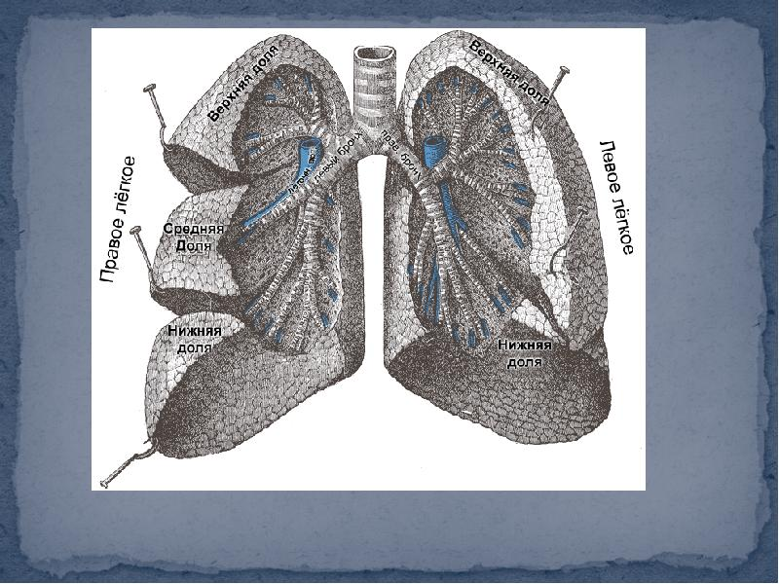
Хроническая обструктивная болезнь легких: диагностика, лечение, новые возможности
ДЕПАРТАМЕНТ ЗДРАВООХРАНЕНИЯ ОРЛОВСКОЙ ОБЛАСТИ БЮДЖЕТНОЕ УЧРЕЖДЕНИЕ ОРЛОВСКОЙ ОБЛАСТИ «ОРЛОВСКАЯ НАУЧНАЯ МЕДИЦИНСКАЯ БИБЛИОТЕКА» Централизованная библиотечная система Россия, 302027, г. Орел, ул. Приборостроительная, д. 42, тел./факс (4862) 41-01-33; 41-01-34; 41-00-04
Орел, 2022
Орел, 2022

Slide 2
16 ноября 2022 года - Всемирный день борьбы с хронической обструктивной болезнью легких ( ХОБЛ). Этот день отмечается уже 20 лет, с 2002 года. А 17 ноября отмечается Всемирный день отказа от курения, – основной причины возникновения ХОБЛ.
Хроническая обструктивная болезнь легких (ХОБЛ) стоит в ряду самых распространенных заболеваний, занимая III место по летальности в мире. По этой причине нельзя недооценивать социальную значимость, роль своевременного выявления и профилактической направленности здравоохранения в борьбе с этим заболеванием.
Хроническая обструктивная болезнь легких (ХОБЛ) — общее название для ряда заболеваний, при которых наблюдается устойчивое нарушение движения воздушного потока из легких. Используемые прежде термины «хронический бронхит» и «эмфизема» более не употребляются, они включены в понятие ХОБЛ.
Основные причины развития болезни — курение, табачный дым, загрязнение воздуха, контакт с испарениями химических веществ, а также это генетические нарушения, особенности развития организма первых лет жизни, препятствующие полноценному росту и развитию легких.
Медицинская наука постоянно обогащается в своих представлениях о этиологии, патогенезе, лечении ХОБЛ, лекарственной терапии, мерам по предотвращению заболевания. Перед врачами стоят цели – максимально облегчить страдания больного и не допустить развития болезни у здорового.
Для пациентов с ХОБЛ на всех стадиях течения процесса высокой эффективностью обладают физические тренирующие программы, повышающие толерантность к физической нагрузке и уменьшающие одышку и усталость. Реабилитация улучшает качество жизни и выживаемость больных, подавляет тревогу и депрессию. Эффект реабилитации сохраняется после ее завершения.
Изданный Приказ Министерства здравоохранения РФ № 140н от 26.02.2021 г. «Об утверждении Порядка оказания медицинской помощи взрослому населению по прекращению потребления табака или потребления никотинсодержащей продукции, лечению табачной (никотиновой) зависимости, последствий потребления табака или потребления никотинсодержащей продукции» призван активизировать ведение работы медицинских учреждений по данному направлению.

Slide 3
Предлагаем вниманию наших читателей актуальную литературу, касающуюся диагностики и лечения больных, страдающих хронической обструктивной болезнью легких. Представлены издания за 2022-2020 гг.
Хроническая обструктивная болезнь легких (шаблоны протоколов и клинические наблюдения)// Заболевания органов дыхания. Практическое рук-во /под ред. Ж.Д. Кобалаева.-Москва: ГЭОТАР-Медиа.-2022.-С.181-207.
Хроническая обструктивная болезнь легких// Гериатрическая пульмонология: руководство для врачей/ под ред. Е.С. Лаптевой, А.Л. Арьева.-2022.-С.14-62.

Slide 4
Повышение уровня диагностики ХОБЛ необходимо как с целью улучшения жизни пациентов, так и для определения истинной распространенности этого заболевания. Эти проблемы остаются на сегодняшний день по-прежнему актуальными.
Исследования показывают, что сегодня достигнут прогресс в улучшении состояния здоровья и качества жизни даже пациентов тяжелых и крайне тяжелых , страдающих ХОБЛ.
Проблемы и возможности для повышения диагностики бронхиальной астмы и хронической обструктивной болезни легких в России: заключение совета экспертов/ С.Н. Авдеев, А.В. Емельянов, З.Р. Айсанов [и др.]// Терапевтический архив.-2022.-№4.-С.524-529.
Болотова Е.В. Опыт применения тройной фиксированной комбинации в лечении больных хронической обструктивной болезнью легких/ Е.В. Болотова, А.В. Дудникова, Л.В. Шульженко// Терапевтический архив.-2022.-№3.-С.396-400.

Slide 5
Одна из глав учебника посвящена медицинской реабилитации больных с ХОБЛ, целью которой является достижение клинической ремиссии.
Хроническая обструктивная болезнь легких// Г.Н. Пономаренко. Медицинская реабилитация: учебник.-2021.-С.264-266.
Абросимов В.Н. Оценка параметров дыхания у пациентов с хронической обструктивной болезнью легких во время физической нагрузки/ В.Н. Абросимов , К.А. Агеева, Е.В. Филиппов // Терапевтический архив.-2021.-№3.-С.265-272.
В статье анализируются результаты исследований, позволяющих определять функциональный статус пациента с ХОБЛ.

Slide 6
ХОБЛ сосуществует со многими коморбидными расстройствами, включая сердечно-сосудистую патологию, рак легкого, гипертонию и гипертензию, остеопороз, сахарный диабет. Такая коморбидность может быть связана с действием общих с ХОБЛ причинных факторов, или же с системным воспалением. Ряд болезней может быть спровоцирован одними и теми же факторами риска, что делает более вероятным развитие этих болезней одновременно с ХОБЛ. Например, курение является одним из главных факторов риска как в отношении ХОБЛ, так и в отношении патологии миокарда.
Клинические рекомендации по диагностике и лечению пациентов с артериальной гипертонией и хронической обструктивной болезнью легких./ И.Е. Чазова, В.А. Невзорова, Л.Г. Амбатьелло [и др.] // Системные гипертензии.-2020.-№3.-С.7-34.
Риск обострений бронхиальной астмы у курильщиков с сочетанием бронхиальной астмы и хронической обструктивной болезни легких после стационарного лечения/ В.В. Гноевых , А.Ю. Смирнова, Ю.А. Шорохова и др.// Терапевтический архив.-2020.-№3.-С.25-29.

Slide 7
Концепция контроля ХОБЛ постоянно обновляется, возможности фармакотерапии обогащаются и дают более благоприятные условия для стабилизации состояний пациентов.
Нейро-опосредованные и эндо-телийзависимые механизмы формирования хронической обструктивной болезни легких/ Т.А. Бродская, В.А. Невзорова, М.С.Васильева,В.В.Лавренюк// Терапевтический архив.-2020.-№3.-С.116-124.
Концепция контроля хронической обструктивной болезни легких как инструмент принятия решения и оптимизации базисной терапии в реальной клинической практике/ С.Н. Авдеев, З.Р. Айсанов, А.С. Белевский и др.// Терапевтический архив.-2020.-№1.-С.89-95.
Материал подготовила : главный библиотекарь отдела научной информации Кучук Е.А.

Slide 8
Современная медицинская наука достигла определенного прогресса в облегчении симптомов хронической обструктивной болезни легких и улучшении качества жизни пациентов, страдающих этим недугом, но заболевание это по-прежнему относится к категории неизлечимых .

